Slide 1
Урок русского языка в 7 А классе.
Подготовка
к сочинению-рассуждению
«Что значит – быть гражданином».

Slide 2
Юридическое значение – указывает на гражданство, то есть на связь человека с конкретным государством (в соответствии с законом о гражданстве). В этом случае мы говорим: «гражданин Российской Федерации», подразумевая, что этот человек обладает всеми правами и обязанностями, которые закреплены в законах этого государства (в отличие от не-граждан этого государства, которые обладают лишь частью прав и обязанностей, например, не имеют избирательных прав, не могут быть судьей, служить в армии и т.д.).
2) Качественное значение – указывает на отношение самого человека к другим людям, к своему Отечеству, к общим делам и проблемам. В этом случае мы говорим: «настоящий гражданин», «сознательный член общества», «Отечества достойный сын» (А. Некрасов).

Slide 3
«Портрет настоящего гражданина»
1 группа: Какими качествами должен обладать настоящий современный гражданин?
2 группа: Что он должен знать?
3 группа: Что он должен уметь делать?

Slide 4
Г — горячо любит свою Родину;
Р — радуется ее успехам;
А — активно стремится сохранить чистоту окружающей природы;
Ж — желает сохранить мир;
Д — дорожит именем «россиянин»;
А — адаптируется в обществе, принимает его законы;
Н — нуждается в поддержке и защите государства;
И — использует свои знания, умения на пользу стране;
Н — находит пути выразить свою гражданскую позицию.

Slide 5
Настоящий современный гражданин – человек, который…
▪ любит…
▪ переживает…
▪ действует…
▪ требует…
▪ знает…
▪ умеет…
▪ может…
▪ хочет…
▪ ценит…

Slide 6
«Истинный человек или сын Отечества есть одно и то же» (А. Н. Радищев).
«Всякая благородная личность глубоко осознает свое кровное родство, свои связи с Отечеством» (В. Г. Белинский).
«...Клянусь честно, что ни за что на свете я не хотел бы переменить Отечество или иметь другую историю, кроме истории наших предков...» (А. С. Пушкин).

Slide 7
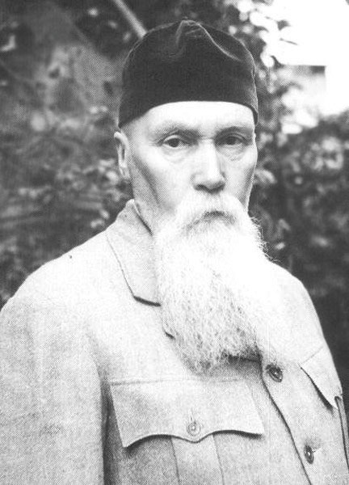
Николай Констанович Рерих
(1874–1947),
Выдающийся русский
художник-философ,
художник-мистик,
художник-странник,
художник-археолог,
художник-литератор.

Slide 8
Александр Невский

Slide 9
Святые Борис и Глеб

Slide 10
Строят ладьи

Slide 11
Покорение Казани

Slide 12
Настасья Микулична

Slide 13
Поход Игоря

Slide 14
Русская Пасха

Slide 15
Воскресенский Монастырь в Угличе

Slide 16
Знамение

Slide 17
Снегурочка и Лель

Slide 18
Странник Светлого Града

Slide 19
Заветы Н.К. Рериха
1. Берегите старину.
2. Не знающий прошлого — не может думать о будущем.
3. Из древних чудесных камней сложите ступени будущего.
4. Зажигайте сердца.
5. Пылайте сердцем и творите любовью.

Slide 20
План сочинения- рассуждения:
Тезис
Аргументы, доказательства
Развитие мысли, примеры
Выводы.

Slide 22
Тема сочинения | Осмысление понятия «гражданин».
Основная мысль | Гражданин – это человек, стремящийся внести свой посильный вклад в развитие и становление своей страны, человек, обладающий высокими моральными качествами, любящий свою родину, уважающий законы и традиции своего государства.
Стиль речи сочинения | Публицистический. Наша цель – воздействие. Для этого стиля характерны такие средства языка, которые позволяют усилить её воздействие на читателей и слушателей: обращения, побудительные и восклицательные предложения, торжественная лексика, антонимы, слова в переносном значении и др. Широко используются слова, фразеологизмы и описательные обороты, обозначающие явления общественной жизни.)
Форма сочинения | Статья в газету, выступление перед слушателями.
Тип речи | Рассуждение- размышление.

Slide 23
Стилистические ошибки.
1. Повторы
2. Многословие, лишнее
3. Фактические ошибки
4. Логические ошибки, непоследовательность
5. Абзац
6. Пропуск нужного слова
7. Словесные штампы
8. Неудачный порядок слов
9. Неправильное употребление местоимения
10. Расширить, развернуть, словесная недостаточность
11. Нарушение границ предложения
12. Неудачное слово, выражение

Slide 24
Успехов в работе!

